Slide 1
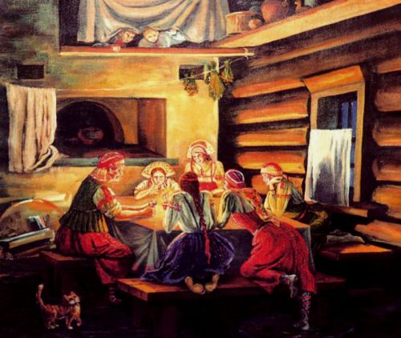
Русские народные гадания.
Святочные гадания.
Гадания на Крещение.

Slide 2
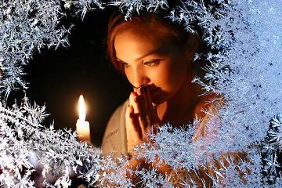
Гадание
Гадание — действия, направленные на получение знаний о будущем.
Свободная русская энциклопедия «Традиция»
В русской традиции гадания приурочивались к переломным датам народного календаря, в первую очередь — к Святкам, связанным с днем зимнего солнцеворота и наступлением нового солнечного года.
Желание узнать будущее именно в этот промежуток времени объяснялось тем, что новый год открывает новый этап в жизни людей, а первые его дни определяют судьбы людей.

Slide 3
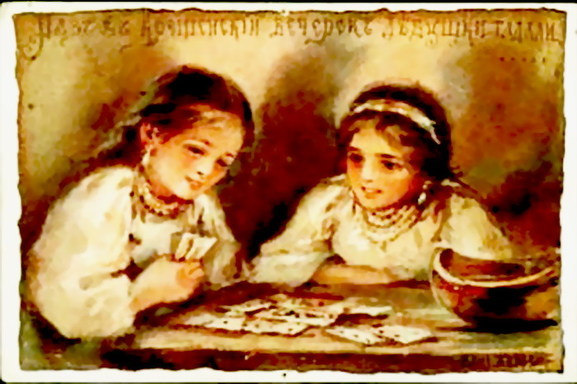
Гадали…
Зимой гадания устраивались на Рождество, Васильев день, Крещение, а также на все страшные вечера, т. е. вторую половину Святок.
Гадали и на Вознесение, Благовещение, Иванов день, Покров день и в некоторые другие дни народного календаря.
Кроме того, в деревне гадали, когда это было необходимо, в любой день года, чтобы получить ответы на вопросы, связанные с жизнью близких, заключением брака, рождением детей, материальным благополучием семьи и т. д.

Slide 4
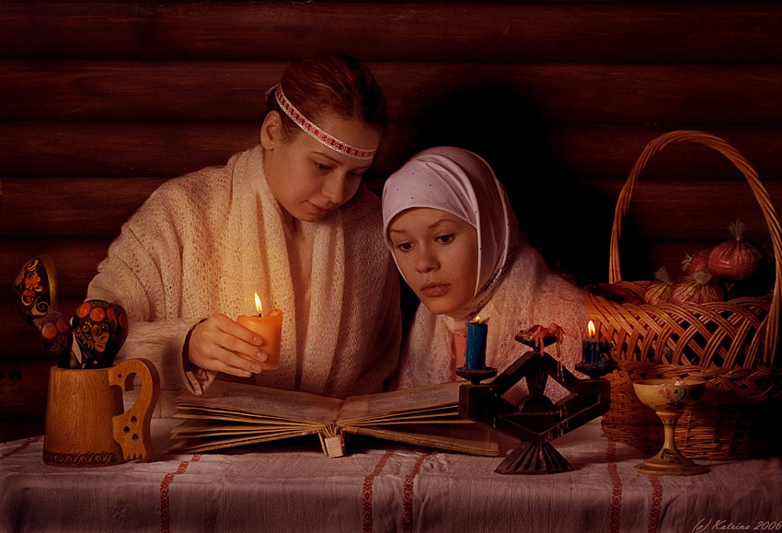
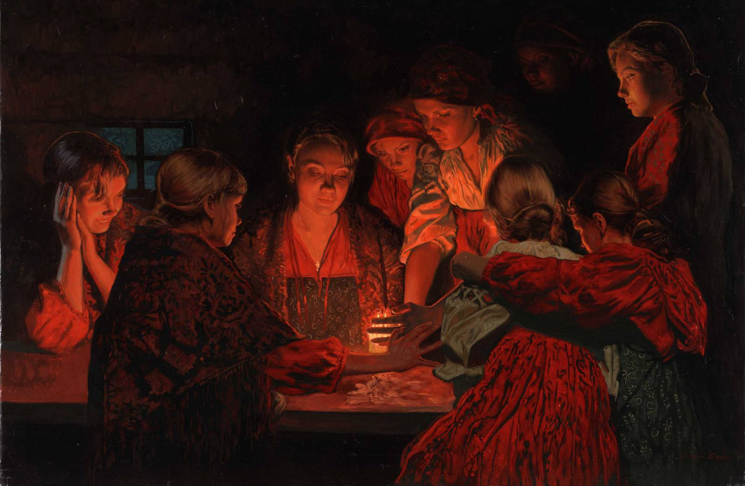
Гадали…
Едва ли не самой распространенной темой гаданий были любовь и брак.
Гадали в основном в вечернее или ночное время, стараясь успеть до первого крика петуха. В русской деревне гадать умели все.
Гадали индивидуально или собираясь небольшой группой — девушки, старики или вся семья.

Slide 5
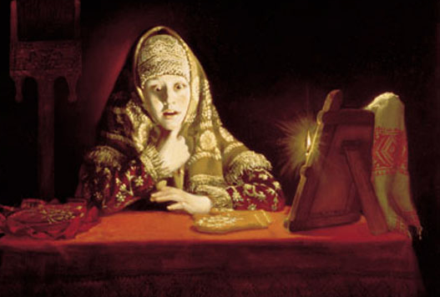
Атрибуты, обряды
В гаданиях использовали:
разнообразные предметы домашнего обихода,
сельскохозяйственные орудия,
украшения,
растения,
цветы,
ритуальную пищу — хлеб, блины, хлебные крошки, кутью, кашу.
Все эти предметы выступали в символическом, а не бытовом значении.

Slide 6
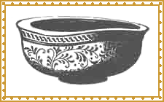
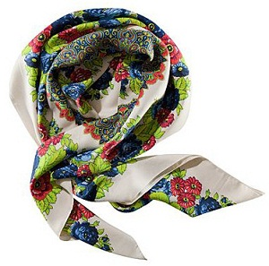
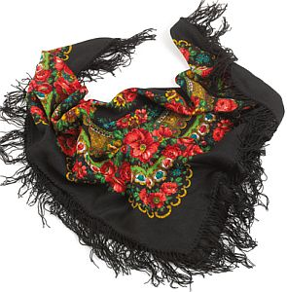
Атрибуты, обряды
Главные атрибуты святочных гаданий:
блюдо,
кольца, которые в него складывали,
платок, которым блюдо накрывали.
Символами брака считались: кольцо, венок, платок.
Символ материального достатка: зерно.
Символы печали и болезни: уголь, зола.
Символ смерти - щепотка земли.
Кольца вынимали из блюда под пение подблюдных песен: девушки, исполняя очередной куплет, давали ответ владелице кольца о ее будущем.

Slide 7
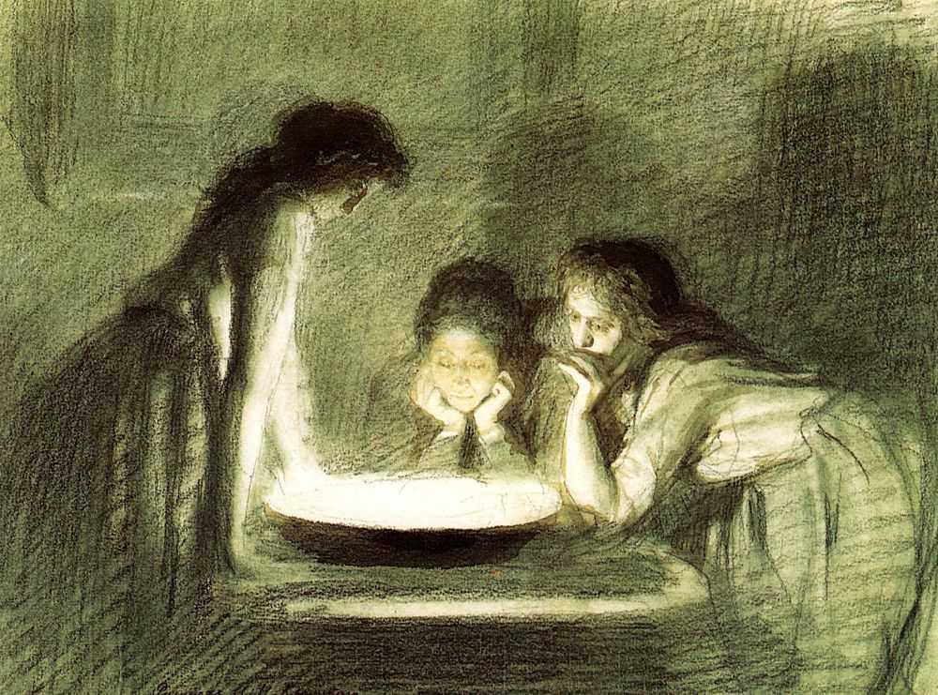
Подблюдные песни…
Подблюдные песни, получили своё название от способа гаданий.
В глубокое блюдо (чашу) наливалась вода.
В блюдо опускались украшения (кольца, серьги).
Блюдо накрывалось платком.
Исполнявшиеся после этого песни сулили участникам гаданий, чьи украшения вынимались из-под платка в конце пения, богатство или бедность, замужество или девичество, разлуку, смерть и т. д.

Slide 8
Подблюдные песни…
Идет кузнец из кузницы. Ты кузнец, ты кузнец!
И ты скуй мне венец!
Из остаточков мне Золот перстень,
Из обрезочков мне Булавочек.
Уж и тем-то мне венцом Венчатися,
Уж и тем-то мне кольцом Обручатися,
Уж и теми булавками Притыкатися.
Благослови, Боже, нам перстни затресть.
Ой люли!
Нам перстни затресть, нам песни запеть.
А чей перстенек, того и песенка.
Кому вынется, тому и справдится.

Slide 9
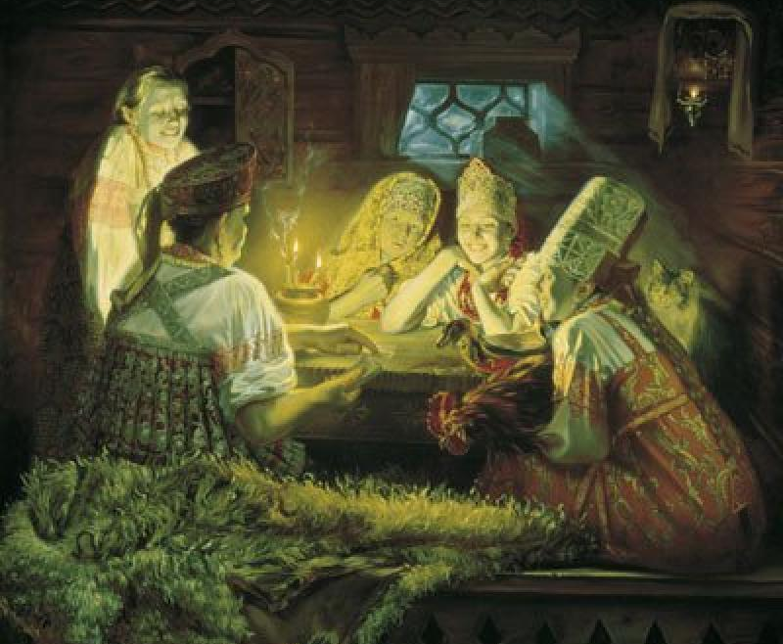
Девушки пели песни, в которых предсказывалось богатство, замужество или несчастье, безбрачие.
Это были песни-метафоры, предсказания в них передавались через символические образы:
Благополучие, довольство, достаток предвещали: хлеб (зерно), квашня с хлебом, жемчуг, золото;
смерть - ворона (коршун), сидящая на избе;
работу у чужих людей - расстилание полотна;
нежеланный уход из родного дома – сани;
скорое замужество - брачный венец, яхонт, сокол, голубка, кочет.

Slide 10
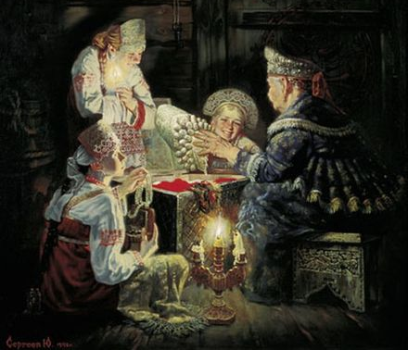
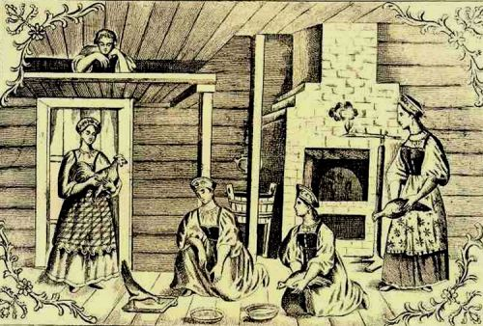
Святочные гадания.
С 25 декабря начинались на Руси Святки.
Большое место в новогодней обрядности занимали гадания. Гадали о женитьбе-замужестве, о будущем урожае и о дальней дороге, о жизни и смерти.
Гадания были разнообразные: загадывали сны, использовали птиц и животных.

Slide 11
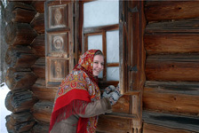
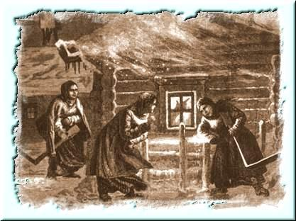
В русских народных традициях описываются более сотни способов гаданий на Святки.
– Когда девушка выйдет замуж – в наступающем году, в последующие годы, не выйдет никогда?
Подслушивание:
если подслушивают пение: “со святыми упокой”, то это предвещает смерть;
если услышат что-нибудь свадебное, то в том же году выйдут замуж.

Slide 12
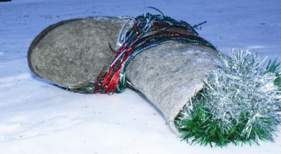
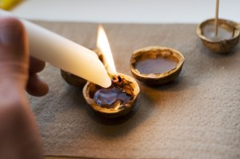
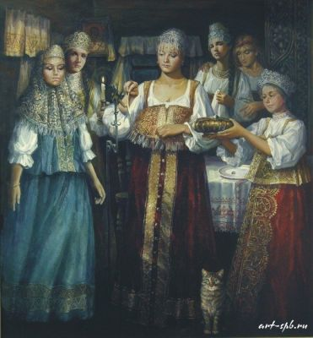
По всей России девушки гадали на Святки с помощью башмака.
Башмак бросали за ворота. Нос упавшего башмака указывал якобы направление той деревни, в которую девушка выйдет замуж.
Брали скорлупы орехов, резали восковые свечи на маленькие кусочки, вставляли в скорлупы, пускали плавать в чашку, наполненную водою.
Затем каждая из девушек зажигала свечку своей скорлупы и наблюдали:
чья потонет - та умрёт незамужнею;
у которой скорее сгорят свечки - та прежде всех выйдет замуж;
у которой будет гореть долее всех - той не бывать замужем".

Slide 13
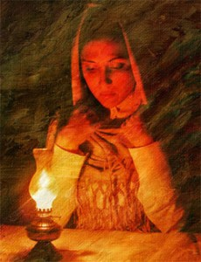
Рождественские Святки.
Старинное славянское гадание на имя суженого проводилось, чаще всего, в Святочные или Рождественские дни.
Девушке, которая собиралась погадать на имя жениха, в пустой комнате нужно было накрыть скатертью стол, поставить тарелку, рядом положить ложку.
После этого пригласить "суженого на ужин", произнося слова: "Суженый-ряженый, приходи ко мне ужинать". Заперев окна и двери, сесть у стола и ждать при свете свечи.
Принял ли суженый приглашение, можно узнать по таким признакам, как завывание ветра или глухие удары в окна и дверь.

Slide 14
Считалось, что после этого вскоре появляется и сам суженый, который садится за стол ужинать.
Если он обращается к девушке с разговором, та не должна отвечать.
Девушка должна сама неожиданно задать суженому вопрос: "Как звать?", а после того, как услышит имя, сразу произнести: "Чур меня!", после чего суженый исчезнет.
Так описывается святочное гадание на имя суженого в славянских фольклорных источниках.

Slide 15
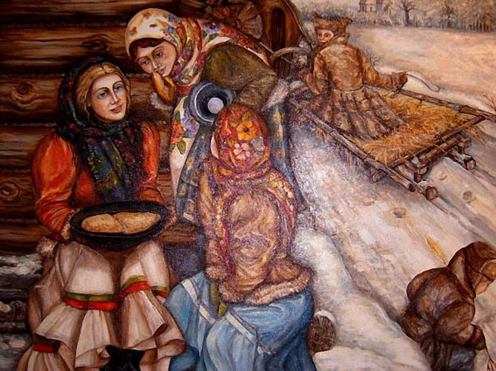
– Как будут звать мужа?
Собравшись все вместе, в один дом, девицы выходят на улицу:
каждая из них должна спрашивать имя первого встретившегося ей человека, ...таким именем и будет называться их суженый.
Это самое окликание производится и под Новый год; девушки тогда выходят на перекресток с пирогом.
Вывешивают за окно ключи, щетку.
Того из проходящих, кто их пошевелит, спрашивают: “Как звать?” Думают, что этим именем будет называться и суженый.

Slide 16
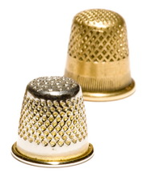
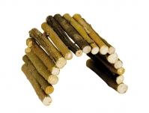
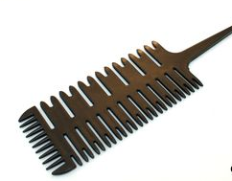
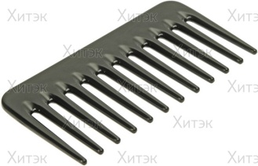
– Как увидеть суженого во сне?
Сбирают из прутиков мостик, кладут под подушку.
Девушка, ложась спать, говорит: “Кто мой суженый, кто мой ряженый, тот переведет меня через мост”. Суженый является во сне и переводит за руку через мост.
Берут наперсток соли, наперсток воды, смешивают и едят.
Ложась спать, девушка говорит: “Кто мой суженый, кто мой ряженый, тот пить мне подаст”. Суженый является во сне и подает пить".
Кладут под подушку гребенку.
Говорят: “Суженый, ряженый! Причеши мне голову”. Суженый является во сне и чешет голову.

Slide 17
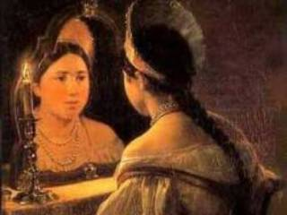
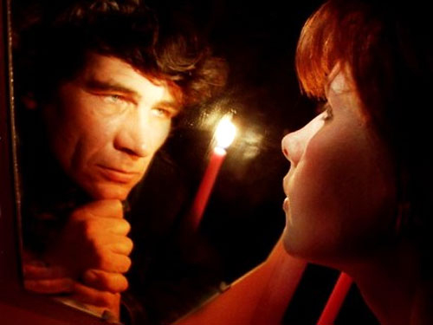
В гадании о замужестве
девушка ставит на стол зеркало, две тарелки, кладет две ложки, призывая нечистую силу разделить с ней трапезу.
Зеркало выступает в качестве предмета, через который нечистая сила проникает в мир людей.
Кроме того, широко были распространены гадания по приметам: человек, наблюдающий за тем или иным явлением, рассчитывал, что свыше ему будет дан какой-либо знак.

Slide 18
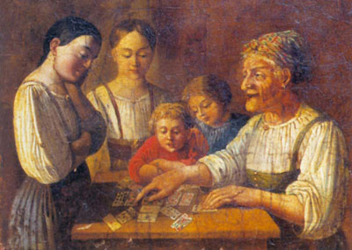
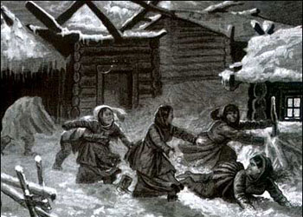
Наряду с известными способами гадания в деревнях были люди, гадавшие «профессионально» и слывшие колдунами.
К ним обращались в крайних случаях. Колдуны часто пользовались специальными гадательными книгами, представлявшими собой сборники предсказаний, примет, толкований снов, или гадали по картам, костям, бобам, камням.
Многие гадания были основаны на вере в сверхъестественную силу, которую вызывает гадающий, чтобы узнать будущее. Их проводили в «нечистых местах», т. е. местах, где, по поверью, обитала нечистая сила: в заброшенных домах, овинах, банях, хлевах, на мельницах, перекрестках дорог, около колодцев, на кладбище и т. д.

Slide 19
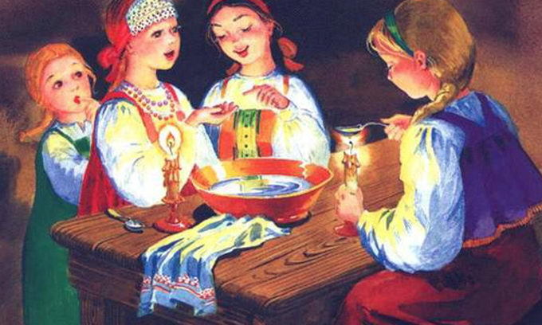
Святочные гадания
Святочные гадания – неотъемлемый элемент народной духовной культуры и вместе с тем плод народной фантазии.

Slide 20
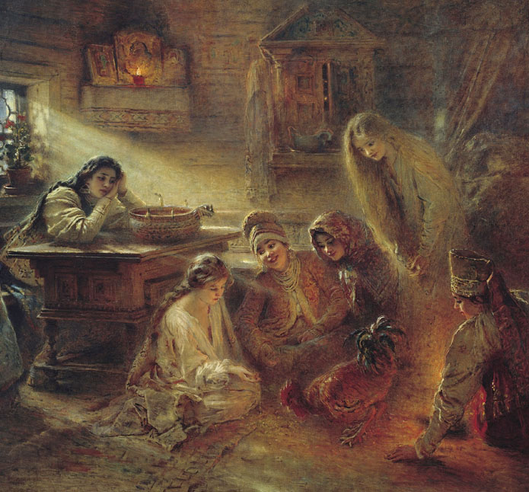
Заканчивались Святки, наступал день Крещения, когда с раннего утра можно было умыться святой водой – холодной, как лед, и прошептать: «Крещенская - Богоявленская, смой нечистоту, душу освяти, телеса очисти, во имя Отца и Сына и Святого Духа».

Slide 21
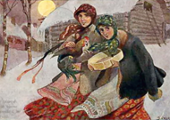
Крещенские гадания.
В.А Жуковский «Светлана»
«Раз в крещенский вечерок Девушки гадали:
За ворота башмачок,
Сняв с ноги, бросали; Снег пололи; под окном Слушали; кормили Счетным курицу зерном; Ярый воск топили;
В чашу с чистою водой Клали перстень золотой, Серьги изумрудны; Расстилали белый плат
И над чашей пели в лад Песенки подблюдны…»
Стихотворение великого русского поэта знакомо многим.

Slide 22
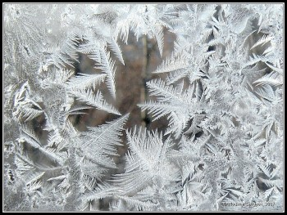
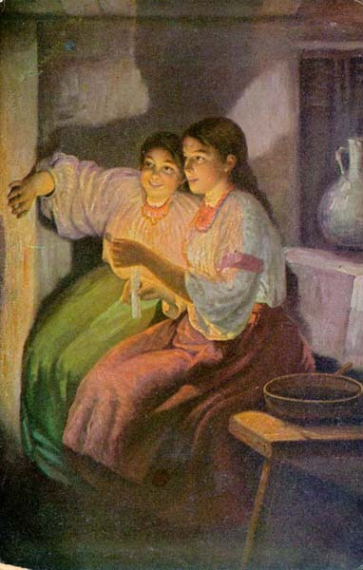
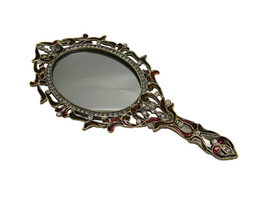
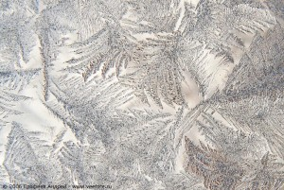
Гадание на Крещение «сбудется – не сбудется»
Ворожба в Крещенский сочельник завершает Святочные гадания. Именно в этот вечер можно в последний раз заглянуть в будущее и погадать на судьбу и на суженого.
В крещенский вечер под кровать кладут зеркало, принесенное с мороза.
На нем пишут пальцем свое заветное желание.
Зеркало обкладывают еловыми веточками и ложатся спать.
Наутро проверяют, если надпись исчезла, значит, желание сбудется.

Slide 23
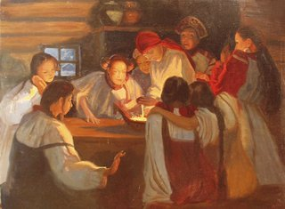
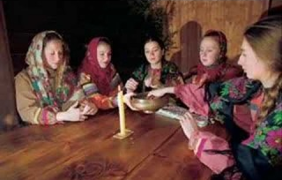
В крещенский сочельник…
В крещенский сочельник садятся к столу и загадывают желание.
Произвольно рассыпают по столу мелкие предметы: горох, фасоль или семечки.
Затем внимательно их пересчитывают.
Чётное число говорит о том, что ваше желание, скорее всего, исполнится.

Slide 24
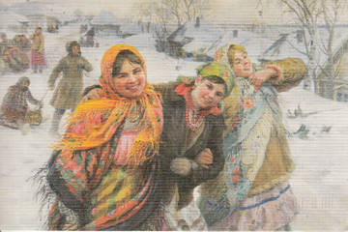
Гадание на Крещение по снегу
Девушки выходили ночью за ворота дома и находили нетронутый сугроб.
По очереди падали в него, а по отпечаткам судили, как сложится их будущая семейная жизнь.
Ровный и правильный след сулил спокойное и благополучное супружество.
Кривой отпечаток говорил о том, что семейной идиллии может не получиться.

Slide 25
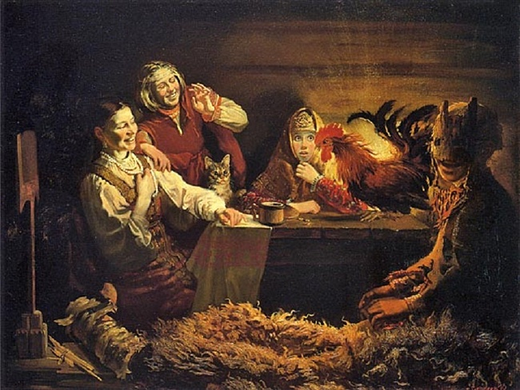
Гадание на Крещение с курицей
Девушки собирались в светелке.
Снимали с рук свои колечки и выкладывали их в форме круга.
В дом заносили курицу или петуха и ставили его в центр круга.
Чье кольцо приглянется птице первым, и она клюнет его – та девушка первая выйдет замуж.
Еще давали курице «считанное» зерно, то есть заранее пересчитывали все зерна и давали несушке. Затем, оставшиеся зерна пересчитывали вновь. Если оставалось четное количество зерен, то есть парное, значит, девушке суждено в этом году найти свою «пару» и выйти замуж.

Slide 26
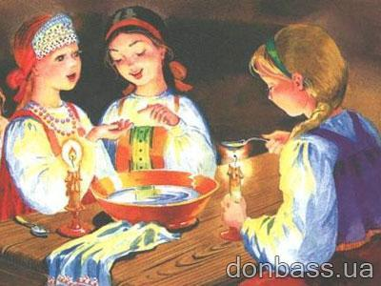
Гадание на Крещение на воске с молоком
Восковую свечу растапливают в кружке.
У входных дверей ставят блюдечко с молоком и говорят: «Домовой, хозяин мой, приди под порог попить молочка, поесть воска».
Сразу же вливают горячий воск в молоко.
Затем внимательно рассматривают фигурки, которые приобретет застывший воск.
Крест означает болезни, неприятности на службе и в личной жизни.
Воск, застывший полосками, предвещает дороги и переезды.
Цветок – сулит счастье и любовь.
Силуэт человека говорит о том, что в вашей жизни скоро появится надежный друг.

Slide 27
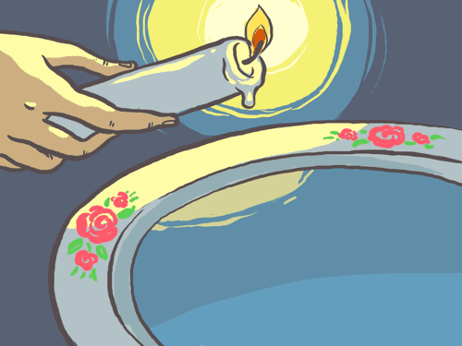
Гадание на Крещение на воске
Подогревали свечу на водяной бане и сразу выливали расплавленный воск в большую глубокую тарелку, наполненную холодной водой.
Быстро застывающий воск образует чёткие очертания предметов, по которым и судят о будущем.
Подковка - сулила большое счастье;
звездочка - получение давно ожидаемого известия;
нечто бесформенное - призывало фантазию, которая что-нибудь подсказывала....

Slide 28
Гадание на Крещение по кольцу
Девушка брала золотое обручальное кольцо матери или бабушки.
Подвешивала его на черную шерстяную нить и опускала в стакан, наполовину заполненный водой.
Задавала вопросы, а кольцо в воде на них «отвечало».
Если кольцо отклонялось в левую сторону стакана, ответ был отрицательным.
Если кольцо касалось правой стороны – ответ означал «да».

Slide 29
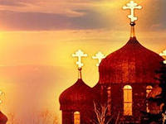
Так – от Рождества до Крещения – проходило начало года. А дальше – месяц без праздников и забав.
Ждали Масленицу.
Гадание в русской деревне считалось греховным делом, после которого требовалось очищение святой водой, исповедь и причащение.

Slide 30
Интернет ресурсы
http://www.licey.net/lit/istok/kalendarSvyatki
http://vorozheja.ru/publ/raznye_gadanija/gadanija_na_kreshhenie/4-1-0-63
http://traditio-ru.org/wiki/%D0%93%D0%B0%D0%B4%D0%B0%D0%BD%D0%B8%D0%B5
http://www.licey.net/lit/istok/kalendarSvyatki
http://traditio-ru.org/wiki/%D0%97%D0%B0%D0%B3%D0%BB%D0%B0%D0%B2%D0%BD%D0%B0%D1%8F_%D1%81%D1%82%D1%80%D0%B0%D0%BD%D0%B8%D1%86%D0%B0
http://www.mamba.ru/ru/diary/post.phtml?user_id=181719216&post_id=543&hit= 8
http://subscribe.ru/group/pozitiv/221738/

